Slide 1
PROPUESTA DIDÁCTICA EN FORMACIÓN MUSICAL PARA EL INSTITUTO TECNOLÓGICO DEL PUTUMAYO
DANNY DUVAN DUARTE RODRÍGUEZ
UNIVERSIDAD PILOTO DE COLOMBIA
ESPECIALIZACIÓN EN DOCENCIA UNIVERSITARIA
BOGOTA D.C, FEBRERO DE 2022

Slide 2
PROPUESTA DIDÁCTICA EN FORMACIÓN MUSICAL PARA EL INSTITUTO TECNOLÓGICO DEL PUTUMAYO
DANNY DUVAN DUARTE RODRÍGUEZ
ASESOR: FREDY EDUARDO DUARTE LÓPEZ
Doctorando en Ciencias de la Educación
UNIVERSIDAD PILOTO DE COLOMBIA
ESPECIALIZACIÓN EN DOCENCIA UNIVERSITARIA
BOGOTA D.C, FEBRERO DE 2022

Slide 3
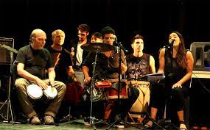
Justificación
Diseño de la propuesta en formación musical articulada a Bienestar Universitario del Instituto Tecnológico del Putumayo –ITP.
Una alternativa para ofertar desde Bienestar Universitario , Instituto Tecnológico del Putumayo, cursos en formación musical para el fomento de la integración, la comunicación y los espacios para la vida universitaria.
Fuente: www.google.com
Contribuir al fortalecimiento tanto a las áreas disciplinares en programas de pregrado o posgrado, como también a extenderse a diferentes áreas y estamentos que hacen parte de la vida universitaria, en este caso de bienestar universitario del Instituto Tecnológico del Putumayo.

Slide 4
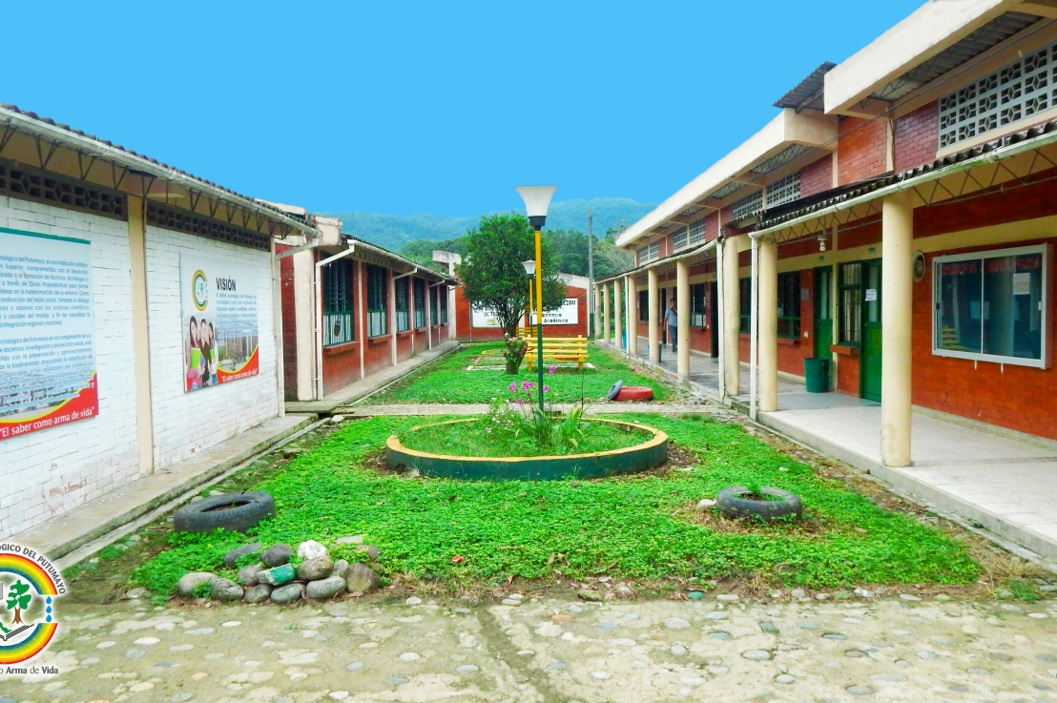
Descripción y Contextualización del Problema
Fuente: http://www.itp.edu.co/itp_web/
Hasta el momento el Instituto Tecnológico del Putumayo no cuenta con una oferta de cursos en formación musical, lo que ha limitado explorar y desarrollar habilidades musicales en la comunidad educativa de todos los estudiantes de los diferentes programas que oferta la universidad, no solo en la sede principal sino en todas las sedes que se encuentran en el departamento del Putumayo

Slide 5
Pregunta de Investigación
¿Cómo elaborar una propuesta didáctica en formación musical como electiva en los cursos de bienestar universitario del Instituto Tecnológico del Putumayo?

Slide 6
Objetivos de Investigación
Objetivo General
Diseñar una propuesta en formación musical como electiva de bienestar universitario para la comunidad educativa del Instituto Tecnológico del Putumayo.
Presentar la propuesta del curso en formación musical a la comunidad educativa del Instituto Tecnológico del Putumayo.
Elaborar el diseño micro curricular del curso en formación musical para para la comunidad educativa del Instituto Tecnológico del Putumayo.
Identificar los elementos básicos para el diseño micro curricular del curso en formación musical para para la comunidad educativa del Instituto Tecnológico del Putumayo.
❶ Objetivo Especifico
❷Objetivo Especifico
❸Objetivo Especifico

Slide 7
Marco de Referencia
Conceptual
Histórico
Legal

Slide 8
Marco Conceptual
Enfoque Epistemológico
Currículo
Aprendizaje en la formación musical
Microcurrículo
Enfoque Curricular
Enseñanza en la formación Musical
Estrategias de Aprendizaje en la formación Musical

Slide 9
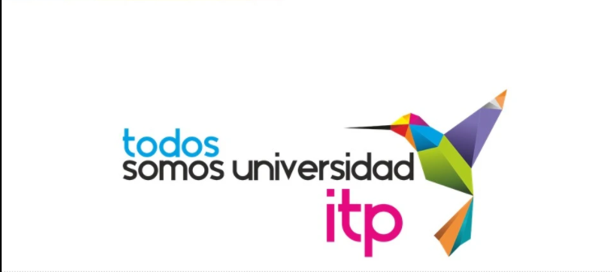
Marco Histórico
El Instituto Tecnológico del Putumayo, es una institución pública de Educación Superior, creada mediante Ley 65 de 1989 como Establecimiento Público, de carácter Académico del Orden Departamental, con Personería Jurídica, Autonomía Administrativa y Patrimonio Independiente, adscrito al Departamento del Putumayo. Además, se rige por las normas del derecho público y directrices de la ley 30 de 1992.

Slide 10
Marco Legal
Constitución Política de 1991
Ley 30 de 1992
Acuerdo 03 de 1995 (CESU)
Decreto 1330 de 2019 del MEN
Resolución 021795 de 2020

Slide 11
Proceder Metodológico
Contexto y sujetos de investigación
Mocoa, Putumayo (Colombia)
Instituto Tecnológico del Putumayo - ITP
Enfoque Metodológico
Enfoque cualitativo
Investigación documental

Slide 12
Propuesta Didáctica
“Ensamble Instrumental” para la comunidad educativa del Instituto Tecnológico del Putumayo

Slide 13
Estructura Microcurricular
“Ensamble Instrumental” para la comunidad educativa del Instituto Tecnológico del Putumayo
Propuesta Didáctica
Presentación y justificación de la propuesta.
Descripción de la propuesta
Propósito de formación
Competencias a desarrollar
Resultados de Aprendizaje
Puesta en marcha e integración
Formas y estrategias de evaluación

Slide 14
Estructura Microcurricular
“Ensamble Instrumental” para la comunidad educativa del Instituto Tecnológico del Putumayo
Contenidos
Conceptual
Procedimental
Actividades
Actividades de apertura
Estrategia: Activación de conocimientos
7 Unidades
Título de la Unidad
Momento del Aprendizaje
Actitudinal
Tiempo
Objetivo
Contenidos
Actividades de apertura
Estrategia de desarrollo
Estrategia de cierre
Evaluación
Recursos

Slide 15
“Ensamble Instrumental” para la comunidad educativa del Instituto Tecnológico del Putumayo
microcurriculo ensamble musical.pdf
MICROCURRICULO
SE PRESENTA UN ARCHIVO EN PDF DE TODO EL CURSO
UN HIPERVINCULO

Slide 16
Conclusiones
La investigación curricular, como la base de la innovación de las nuevas tendencias educativas, curriculares y pedagógicas.
El diseño curricular se hizo atendiendo los lineamientos del Ministerio de Educación Nacional y en especial el decreto 1330 y la resolución 021795, ateniendo también un requerimiento del CESU sobre la política de bienestar mediante el Acuerdo 03 de 1995
Los procesos formativos que emerjan desde las universidades a de contribuir al proceso de transformación del Sistema de Aseguramiento de la Calidad (SAC) de la Educación Superior en Colombia
Los resultados del ejercicio investigativo permiten presentar propuestas a Instituciones Universitarias en el marco de la normatividad vigente.

Slide 17
Referencias
Acevedo Vega, N. A. (2009). “Música que transforma vidas” formulación del plan estratégico de sostenibilidad 2010- 2016 para la fundación nacional batuta. Bogotá: Universidad Colegio Mayor De Nuestra Señora Del Rosario.
Alonzo Rivera, D., Valencia Gutiérrez, M., Vargas Contreras, J. & Nidelvia García, B., Ramírez, M. (2016) Los estilos de aprendizaje en la formación integral de los estudiantes. Boletín Redipe Vol. 5 Núm. 4 Pág. 109-114
Biedma López, E. (2016). La música como medio de integración social: Proyecto Clave Social en el Teatro de la Maestranza de Sevilla. Obtenido de https://biblioteca.unirioja.es/tfe_e/TFE001430.pdf
Carrión, M. F. (2011). Proyectos musicales inclusivos. Tendencias Pedagógicas, 17, 74–82
Carabetta, S. (2016) «Entrevista con Lucy Green, en el Foro de educación musical, artes y Pedagogía», Vol. 1 (Núm. 1), (Septiembre) 133-156. http://www.revistaforo.com.ar/ojs/index.php/rf/article/viewFile/20/25
Castaño Casas, A. Análisis Documental Sobre Pedagogía Del Diseño. Universidad Distrital Francisco José de Caldas Facultad de Ciencias y Educación. Especialización en Educación en Tecnología. Bogotá, D. C. Recuperado en: https://repository.udistrital.edu.co/bitstream/handle/11349/25125/Casta%C3%B1oCasasAndrea2020.pdf?sequence=1&isAllowed=y
Coll, C. S. (1987). En C. S. Coll, Psicología y Currículum-Una aproximación psicopedagógica a la elaboración del currículum escolar (pág. 132). Barcelona: Laia.

Slide 18
Referencias
Contecha Carrillo, L.F. (2008) Los sentidos del bienestar universitario en RUDECOLOMBIA: más allá de un servicio asistencial. Red De Universidades Del Doctorado En Ciencias de la Educación. Universidad del Cauca. Colombia.
Delgado D, Á., Galvis Chamorro, Z. N., Sánchez Medina, D. E., Toro Peñafiel, E. R., & Cardona López, C. E. (2015). Putumayo: Diversidad cultural en territorio de adolescentes. Plumilla Educativa, 15(1), pp. 219–238. https://doi.org/10.30554/plumillaedu.15.841.2015
Fairclough, N. (2003). El análisis crítico del discurso como método para la investigación en ciencias sociales. En R. Wodak y M. Meyer (Eds.), Métodos de análisis crítico del discurso (pp. 185-209). Barcelona, España: Gedisa
Ferreira Sarmiento, J. E. (2018) Hechos pedagógicos en la práctica musical de la agrupación Arde Pueblo. Pontificia Universidad Javeriana Facultad De Artes Maestría En Música Educación Musical Bogotá, Colombia Valledupar, Colombia Disponible en: https://repository.javeriana.edu.co/bitstream/handle/10554/38273/Ferreira%20tesis%2023%20octubre%202018.pdf?sequence=2
Gervás, J., & Guerrero, M. (2018). La música como modelo de inclusión social en espacios | 233 educativos con alumnado gitano e inmigrante. . Obtenido de Revistas. Ucm.Es, 29(4), 1091– 1108: https://doi.org/10.5209/RCED.54878
Giraldo de L. (1999) El Microcurrículo, Proceso de Sistematización Curricular, Aspectos conceptuales y metodológicos. Universidad de Antioquia. Disponible en: http://www.udea.edu.co/wps/wcm/connect/udea/230fee49-4dec-432d-ae5d-f62f5353cc9f/CARTILLAS+CURRICULO+6.pdf?MOD=AJPERES

Slide 19
Referencias
González Cely, R. (2021) Propuesta Didáctica “Cultura de paz” para pregrados de Administración turística y hotelera. Universidad Piloto de Colombia. Especialización en docencia universitaria. Bogotá D.C. Disponible en: http://repository.unipiloto.edu.co/handle/20.500.12277/10934
Grimson, A. (2011). Los límites de la cultura. Buenos Aires: Siglo XXI.
Grinspun S., N. & Poblete L., C. (2019). Aprendizaje Musical y Funciones Cognitivas: Perspectivas desde la Neurociencia y la Cognición Corporizada.
Instituto Tecnológico del Putumayo. (2019) Informe de Gestión 2019. Disponible en: https://itp.edu.co/web2016/phocadownload/informes/Gestion/informe%20de%20gestion%202019-comprimido.pdf
Jaimes Meneses, S. (2020) El Ensamble Musical: estrategia metodológica para favorecer los procesos inclusivos de personas con discapacidad en la Escuela Municipal de Artes y Oficios de Bucaramanga. Universidad Autónoma de Bucaramanga Facultad de Ciencias Sociales Humanidades y Artes Maestría en Educación Bucaramanga.
Ministerio de Educación Nacional de Colombia. (2016) Lineamientos de Política de Bienestar para Instituciones de Educación Superior. Viceministerio De Educación Superior. Disponible en: https://www.mineducacion.gov.co/1759/articles-360314_recurso.pdf

Slide 20
Referencias
Ministerio De Educación Nacional. Decreto 1330 (2019), por el cual se sustituye el Capítulo 2 y se suprime el capítulo 7 del Título 3 de la parte 5 del libro 2 del decreto 1075 de 2015 – Único Reglamentario del Sector Educación. [Internet]. Santa Fe de Bogotá. Disponible en: https://www. mineducacion.gov.co/1759/articles-387348_archivo_pdf.pdf
Mendoza Tello, E. (2015) Epistemología, Innovación y Bien Común. Universidad Autónoma Chapingo (UACh). Veracruz, México. Disponible en: https://www.ecorfan.org/actas/educacion_ambiental_III/7%20Innovaci%C3%B3n%20educacional%20y%20reforma%20educacional/8%20Innovacion%20educacional%20y%20reforma%20educacional358-371.pdf
Murillo-Vargas, G., González-Campo, C. & Urrego-Rodríguez, D., (2020). Transformación del Sistema de Aseguramiento de la Calidad de la Educación Superior en Colombia 2019-2020. Educación y Humanismo, 22(38), 1-27. DOI: https://doi.org/10.17081/eduhum.22.38.3541
Navarro Solís, J.. (2017). Pautas para la aplicación de métodos de enseñanza musical desde un enfoque constructivista. Revista electrónica de investigación educativa, 19(3), 143-157. Disponible en: https://doi.org/10.24320/redie.2017.19.3.675
Ortiz Ocaña, A. (2017). Decolonizar la educación. Pedagogía, Currículo y Didáctica Decoloniales. Recuperado de https://www.academia.edu/33877054/Libro_Decolonizar_la_Educaci%C3%B3n._Pe dagog%C3%ADa_Curr%C3%ADculo_y_Did%C3%A1ctica_Decoloniales
Pennycook, A. (2001). Critical applied linguistics. Nueva Jersey, Estados Unidos: Lawrence Erlbaum Associates. Disponible en. https://revistas.unal.edu.co/index.php/formayfuncion/article/view/29262

Slide 21
Referencias
Piedra S., C. (2016) La música como herramienta para la inclusión educativa. Proyecto musical inclusivo: El arte de incluir. Cantabria: Maestría en Educación. Universidad de Cantabria.
Revelo Tovar, L. C., Ayala Guatusmal, L., & Montenegro, J. A. (2016) Sciteeweb, sistematización del cuestionario como instrumento en la técnica de la encuesta para los procesos investigativos en la Institución Universitaria CESMAG. Pasto, Colombia: Editorial Institución Universitaria CESMAG. doi. 10.15658/CESMAG16.010205
Sánchez Cáceres, F. (2016) Entre Las Competencias Humanas y Musicales. Construyendo un proyecto de vida. Universidad De Libre De Colombia Facultad De Ciencias De La Educación Maestría En Gestión Educativa Bogotá D.C. Disponible en: https://repository.unilibre.edu.co/bitstream/handle/10901/10318/entre%20las%20competencias%20humanas%20y%20musicales.pdf?sequence=1&isAllowed=y
Santos, B. (2014). Epistemologies of the South: Justice against epistemicide. Londres, : Taylor and Francis. Disponible en: http://unescochair-cbrsr.org/pdf/resource/Epistemologies_of_the_South.pdf
Vega-Angarita O. (2020) Calidad en educación superior y acreditación de alta calidad: contextualización. Avances en Enfermería [Internet] 2020; [acceso: 24/04/2021]; 38(1):07-8. Disponible en: http://ciberindex.com/c/ rae/381007ae
Velázquez Aguilar, A., & Sánchez Ortega, P. (2015). La lectoescritura musical: métodos precursores. VARONA, (61),1-11.[fecha de Consulta 26 de Enero de 2022]. ISSN: 0864-196X. Disponible en: https://www.redalyc.org/articulo.oa?id=360643422018

Slide 22
MUCHAS GRACIAS

